Slide 1
Январь 2018 №3
Газета МБ ДОУ ДС «Одуванчик» г.Волгодонск
Группа № 11 «Дельфинчики»
Уважаемы родители, вашему вниманию в третьем номере нашей газеты мы предлагаем познавательный материал,:
1.От инструктора по физкультуре Кравченко Светланы Яковлевны Советы родителям: «Подвижные игры для детей на свежем воздухе зимой» и «Вместе с детьми отгадываем спортивные ребусы».
2.От учителя-логопеда Полосковой Натальи Сергеевны консультация для родителей: «Характеристика речи детей 4-5 лет.»
Редакторы газеты: Разливаева Ирина Викторовна и Смирнова Маргарита Ивановна

Slide 2
Январь 2018 №3
Читайте в номере:
1.Поздравление именинников.
2.Один день из жизни нашей группы «В гостях у Аквапузиков» день именинников которые родились зимой.
3. «Подвижные игры для детей на свежем воздухе зимой»
4.«Вместе с детьми отгадываем спортивные ребусы».
5. Консультация для родителей: «Характеристика речи детей 4-5 лет.»
6.Литературная страничка. Сказкотерапия.
7.Занимаельная страничка. Играем дома.

Slide 3
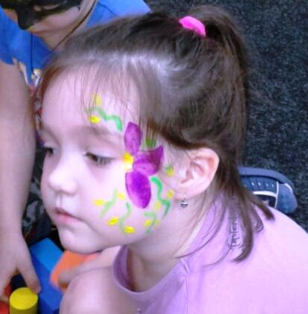
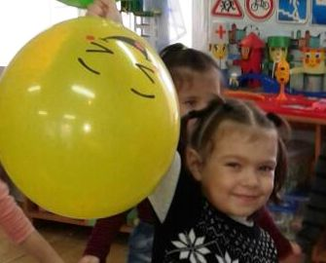
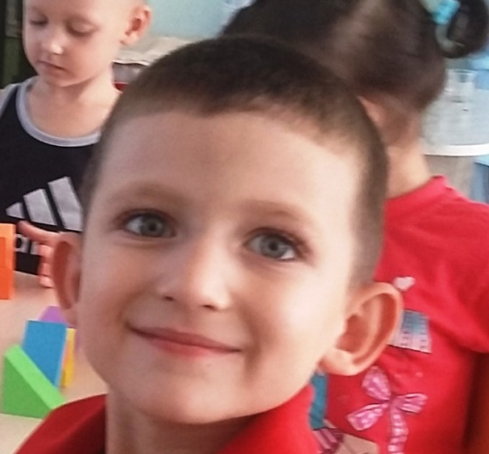
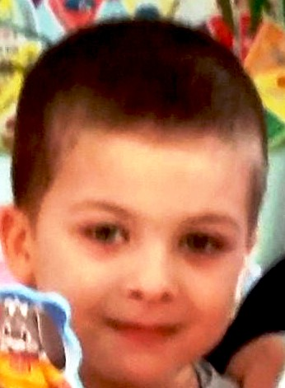
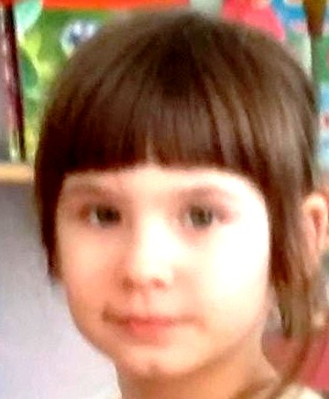
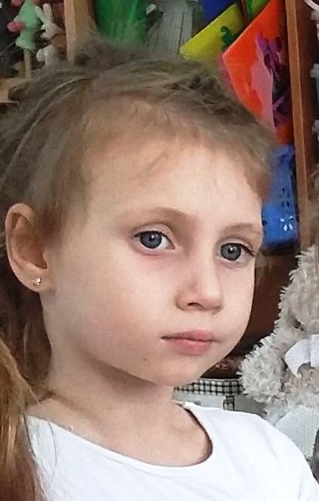
Январь 2018 №3
Поздравляем от души наших зимних именинников!
Кирюшу Новикова!
Альбиночку Дущенко!
Василису Фёдорову!
Вареньку Сидоренко!
Вадима Клюева!
Ульяночку Дуюнову!
Лизоньку Марченко!

Slide 4
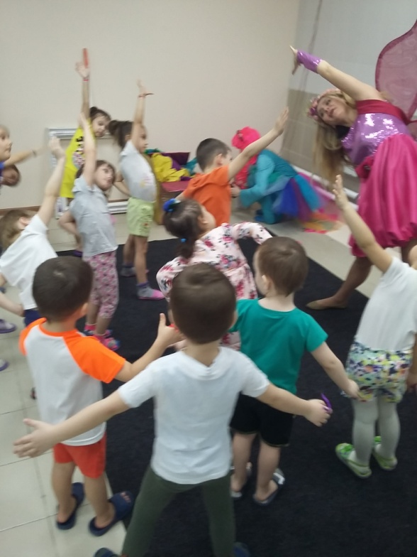
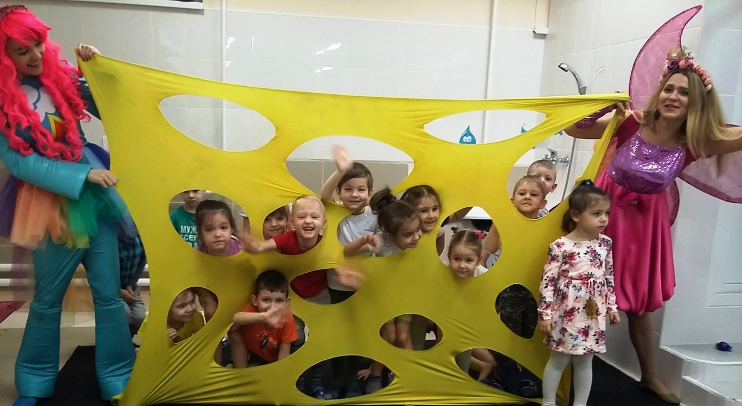
Январь 2018 №3
Один день из жизни нашей группы
«В гостях у Аквапузиков» день именинников которые родились зимой
27 января мы отпраздновали день зимних именинников, побывав в оздоровительном центре «Аквапузики».Сотрудники центра организовали незабываемый праздник для детей.

Slide 5
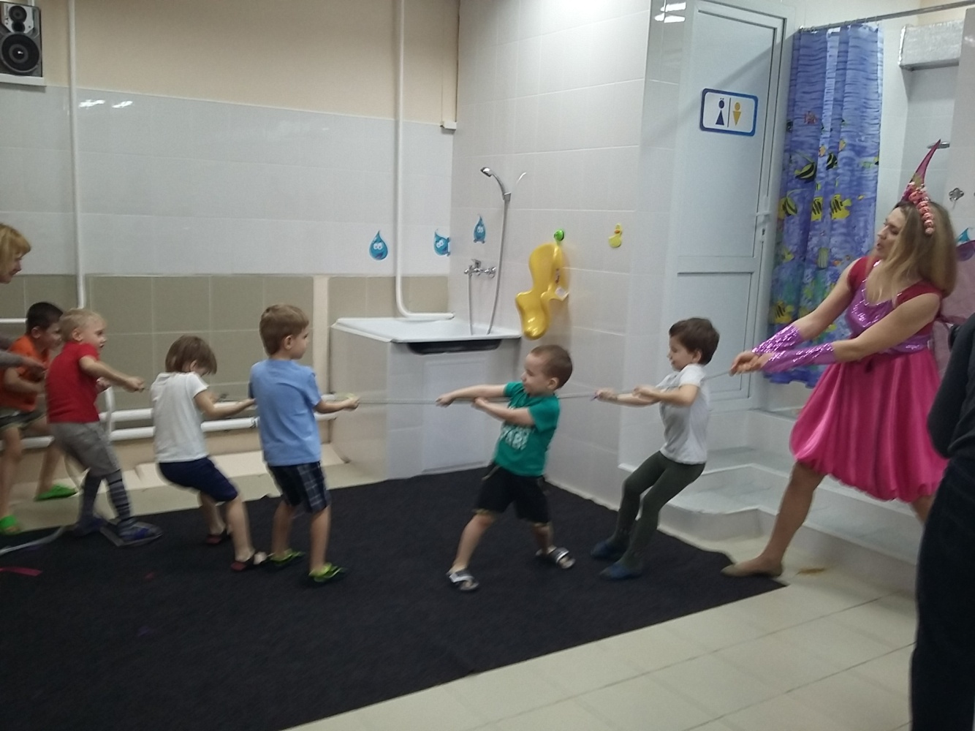
Январь 2018 №3

Slide 6
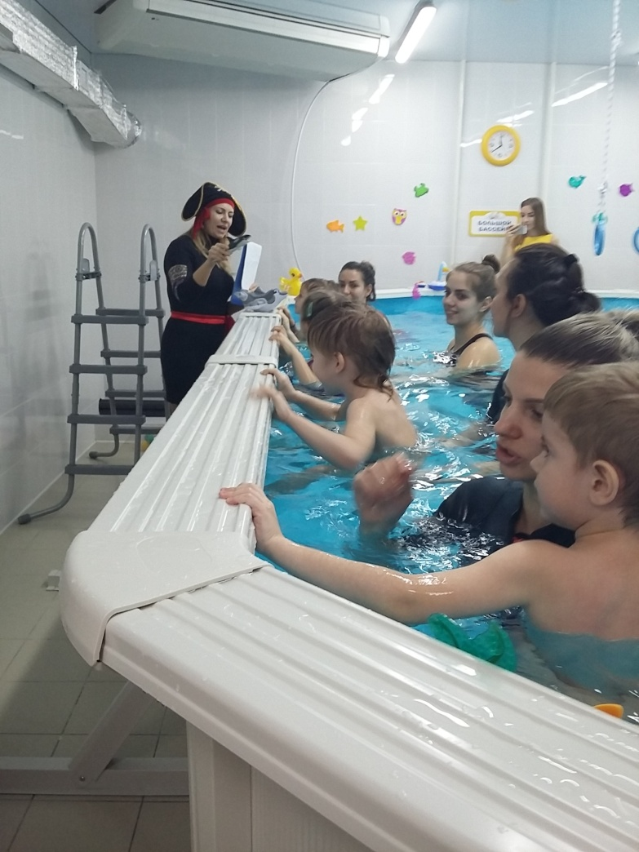
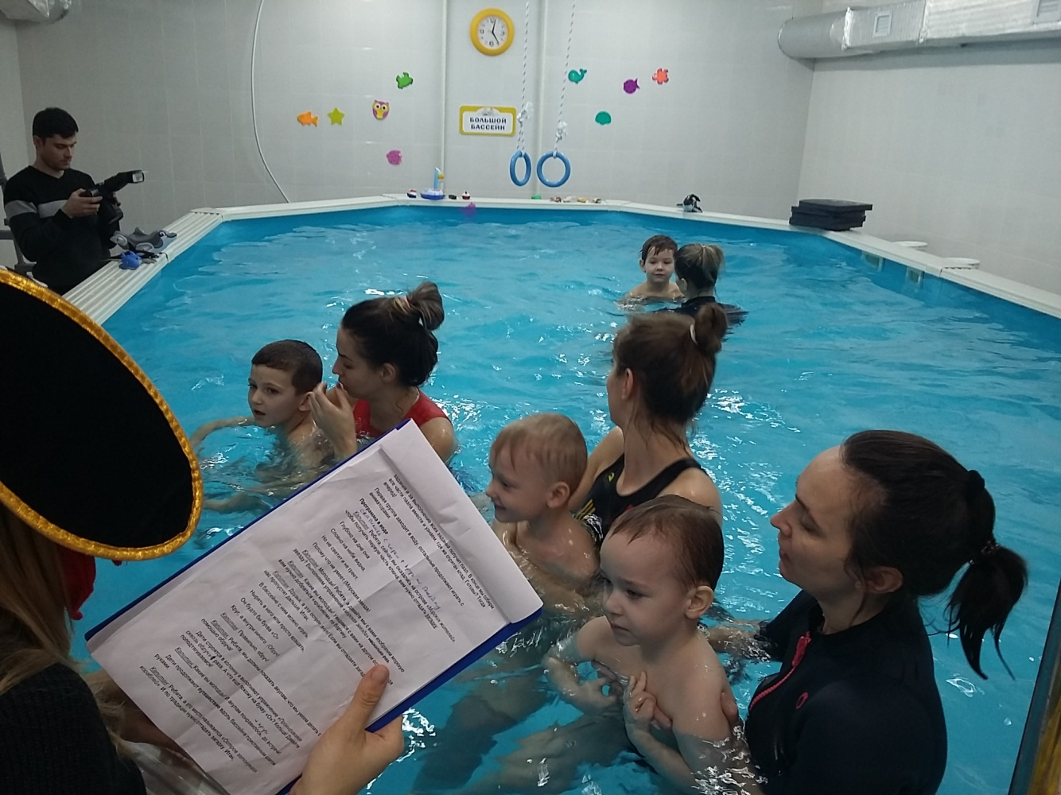
Январь 2018 №3
Аниматорами была проведена игра-квест
«В поисках потерянных сокровищ»

Slide 7
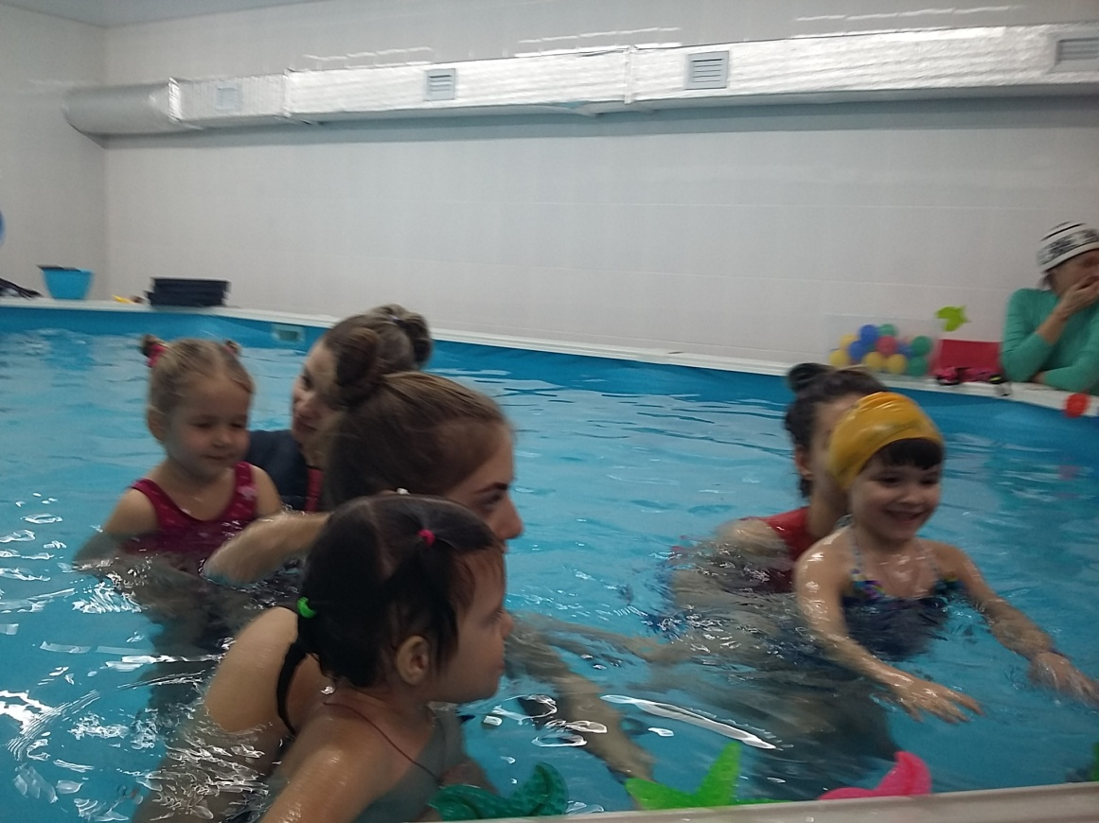
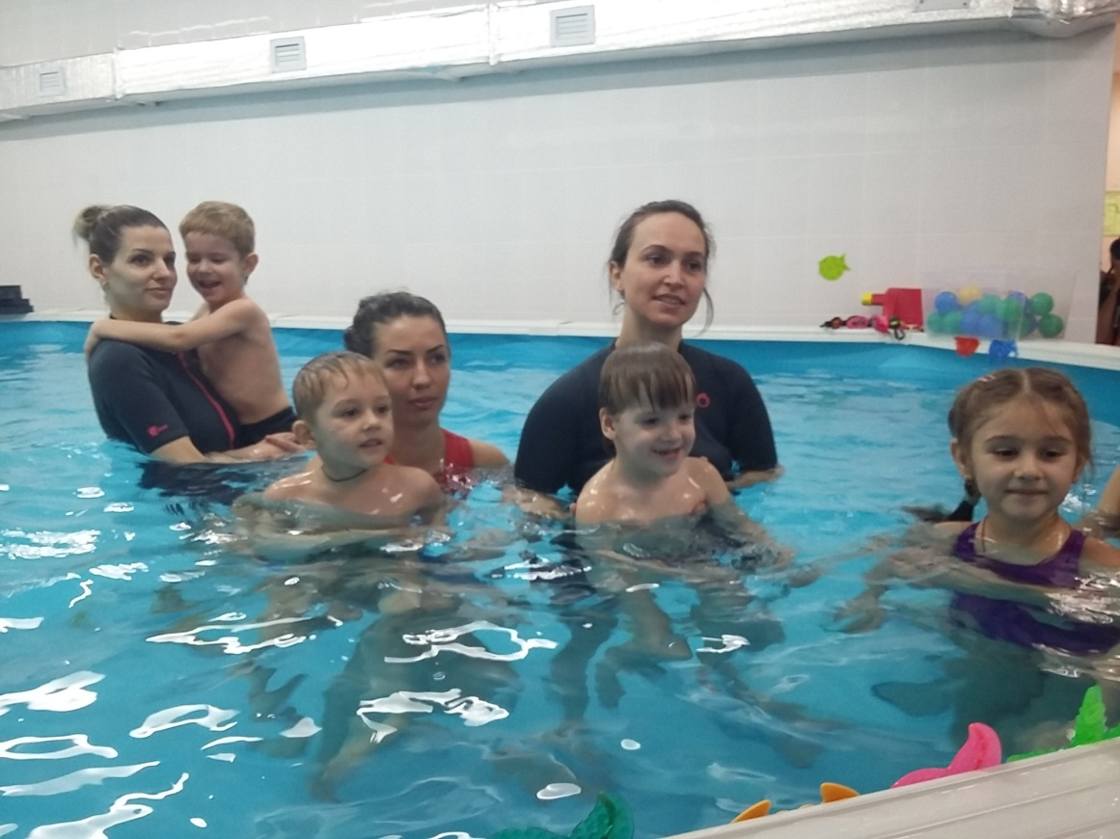
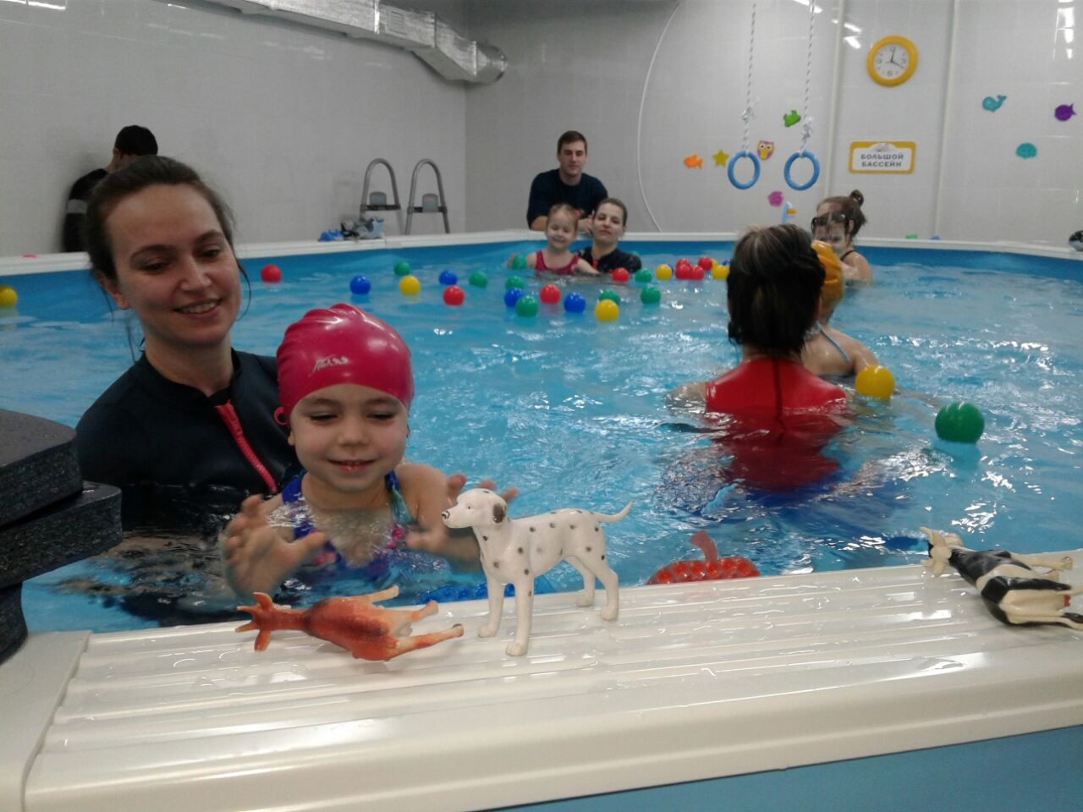
Январь 2018 №3

Slide 8
Январь 2018 №3
Советы родителям:
«Подвижные игры для детей на свежем воздухе зимой»
Подготовил инструктор по ФК Кравченко Светлана Яковлевна
Подвижные игры и развлечения зимой на открытом воздухе доставляют детям огромную радость и приносят неоценимую пользу их здоровью. Разнообразные подвижные игры для детей - катание на санках, игры со снегом и др. - обогащают содержание прогулок и очень увлекают детей. Играя в подвижные игры? вы сможете увеличить продолжительность прогулки. Да и сами родители, играя с детьми, не заметят, как пролетело время и не успеют замерзнуть, поскольку им не придется стоять и наблюдать за играющим в снегу ребенком.
Любимое зимнее развлечение малышей - санки. Но можете попробовать научить малыша спортивным играм, таким как катание на лыжах и на коньках. Используя простые игровые упражнения можно добиться многого!
Малыши также любят подвижные игры со снегом, и с удовольствием будут выполнять предложенные вами упражнения.
Зимой очень увлекательно сооружать разные постройки из снега, лепить различные фигуры. Обзаведитесь лопатками, совочками, ведерками и метелочками, они вам пригодятся на прогулках.

Slide 9
Январь 2018 №3
Гонки на санках – отличный способ провести время зимой на свежем воздухе. Наперегонки, на скоростной спуск, на фигурное вождение – катание на санках доставит массу удовольствия, как взрослым, так и детворе
Игра«Меткий стрелок»
Выберите на детской площадке любое игровое сооружение, в которое можно закидывать снежки («карман» кенгуру, бочонок медведя, корзинка). Встаньте от него на расстоянии 5 метров и бросайте снежок. Постепенно увеличивайте расстояние. Можно и просто, установив какой-либо предмет, предложить ребятам попасть в него с расстояния 7-10 метров. Разнообразьте игру, предложите кидать снежки: кто дальше, кто бросит выше всех» .
«Ангел»
Маленькие дети очень любят валяться в пушистом снегу. Так не отказывайте ему в этом удовольствии! Попросите его изобразить «снежного ангела» или других существ. Для этого малышу надо упасть на спину в снег и начать быстро-быстро двигать руками и ногами, как будто бы он летит. Встав со снега, ребенок увидит след, похожий на ангельский образ. Различных других существ малыш сможет изобразить, приняв другие позы, лежа в снегу. Например, если лечь на бок и по-особому выгнуть руку, след будет похож на слона с хоботом. Другие образы Вы можете придумать сами.

Slide 10
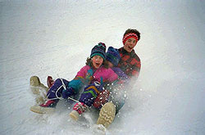
Январь 2018 №3
Игра «Попрыгунчики-воробушки»
На снегу чертится круг. В кругу водящий — «ворона». «Воробушки» становятся за кругом. По сигналу «воробушки» впрыгивают в круг, а «ворона» старается их поймать и осалить. Когда «маленьким птичкам» грозит опасность быть осаленными, они выпрыгивают из круга. Если «ворона» осалит «воробушка», то он заменяет «ворону».
Ветер и снежинки Заранее сообщите детям, что в этой игре они будут маленькими снежинками. Дети берутся за руки, образуя кружок. Со словами взрослого: «Ветер дует сильный-сильный! Разлетайтесь, снежинки!», ребятишки разбегаются в разные стороны, расправляют ручки в стороны, кружатся, покачиваются. Как только взрослый говорит: «Ветер утих! Собирайтесь снова в кружок, маленькие снежинки!», дети сбегаются и снова берутся за руки, образуя круг.
Игра «Захватим вражеское знамя»
На горизонтальной дорожке поставьте флажок и предложите ребенку доскользить до флажка с одного толчка.

Slide 11
Январь 2018 №3
Вместе с детьми отгадываем спортивные ребусы
подготовил инструктор по ФК Кравченко Светлана Яковлевна

Slide 12
Январь 2018 №3
Консультация для родителей
«Характеристика речи детей 4-5 лет. ».
Подготовил учитель-логопед: Полоскова Наталья Сергеевна
Словарь. К четырем годам активный словарь ребенка достигает 1900—2000 слов. В речи детей уменьшается количество сокращений, перестановок, пропусков, появляются новые слова.
Грамматический строй. Дети четырех лет пользуются более усложненной и распространенной фразой. Речь становится связной и последовательной. Звукопроизношение. У ребенка пятого года жизни совершенствуется способность к восприятию и произношению звуков:
- исчезает смягченное произношение согласных;
- многие звуки произносятся более правильно и четко;
- исчезает замена шипящих и свистящих звуков звуками Т и Д;
- исчезает замена шипящих звуков Ш, Ж, Ч, Щ свистящими С, З, Ц.
Произношение отдельных звуков у некоторых детей может быть еще не сформированным: шипящие звуки произносятся недостаточно четко; не все дети умеют произносить звуки Л и Р.

Slide 13
Январь 2018 №3
ПОМНИТЕ!
Речь не передается по наследству, малыш перенимает опыт речевого общения у окружающих его взрослых (и прежде всего родителей), т.е. овладение речью находится в прямой зависимости от окружающей ребенка речевой среды. Поэтому так важно, чтобы дома он слышал правильную, грамотную речь.
Важной стороной речевого развития является правильное произношение звуков. Ошибки в произношении – основа многих школьных трудностей. Кроме того, дети с нечеткой речью не уверены в себе, неохотно вступают в общение со сверстниками и взрослыми.
Ребенок 4-5 лет должен правильно произносить все звуки. Если это не так, не теряйте времени. Не надейтесь на то, что речевые недостатки исчезнут сами собой. Могут исчезнуть, а могут и не исчезнуть. Самое лучшее – обратиться за помощью к логопеду. Не забывайте, что решающее значение для развития разговорной речи дошкольника имеет его общение с вами, родителями!

Slide 14
Январь 2018 №3
СКАЗКА«О ВИРУСАХ И ПРИВИВКАХ»
Терапевтический эффект –снижение у ребенка страха врачей и уколов
Случилось это очень давно. В большом теплом болоте поселилось Чудовище. Не было от него людям покоя. Пошли люди к Ивану-богатырю просить помощи. И пошел Иван-богатырь, и сражался с чудовищем. Три дня и три ночи они дрались. Наконец Иван-богатырь победил. Чтобы отомстить людям, Чудовище, умирая, выплюнуло целые полчища маленьких, сгорбленных, агрессивных пришельцев – вирусов. Они расползлись по всему миру, проникли в организмы взрослых, детей, животных и вызвали очень тяжелое и опасное заболевание - грипп. Многие люди и животные тяжело болели от гриппа, поскольку не знали, как себя защитить, как уберечься. Это случилось в древности, но, к сожалению, эти злые вирусы очень устойчивы и живучи.
Живут они и сейчас - в организме больных людей, на книгах, игрушках, посуде и других вещах, которыми пользовался больной. Со слюной микробы попадают на тротуар или на землю. Когда слюна высыхает, вирусы становятся легкими как перышки, поднимаются с пылью в воздух и проникают в организм человека при дыхании. Поселяются вирусы чаще всего в легких, там им тепло и уютно. Они начинают усиленно питаться и размножаться. Эти злые вирусы желают, чтобы все заболели. Но хочу тебя успокоить, болеют не все! Те, кто заботится о своем здоровье и всегда соблюдает правила гигиены, а в особенности, всегда моет руки, могут не бояться - грипп им не страшен.А люди придумали для лечения этих страшных вирусов лекарство-прививку, которую делают врачи. Эта прививка убивает все эти полчища злых вирусов и люди перестают болеть от гриппа.

Slide 15
Январь 2018 №3
«Игры на кухне»
При организации повседневных домашних дел можно научить малыша многому полезному и интересному. Например, при приготовлении обеда можно на кухне поиграть с ребенком в следующие игры:
«Съедобное-несъедобное». Цель: развитие внимания, расширение слов.запаса.
Правила игры: Взрослый называет разные предметы (например: картошка, нож, вилка, торт, кастрюля и т. п.), ребенок в свою очередь отвечает - «съедобное» или «несъедобное». Потом можно поменяться ролями.
Отгадываем «Вкусные» загадки.
В поле родился, на заводе варился, на столе растворился. (Сахар)
Маленькое, сдобное колесо съедобное, я одна его не съем, разделю ребятам всем. (Бублик)
Дедушка смеется, на нем шубонька трясется. (Кисель)
Холодок в пакете ,едят и взрослые и дети ,холодок, холодок, дай лизнуть тебя разок! (Мороженое)
В воде родится, а воды боится. (Соль)
Наши поросятки выросли на грядке, к солнышку бочком, хвостики крючком. Эти поросятки играют с нами в прятки. ( Огурцы)
«Цвет, форма, размер»Цель: развитие памяти, мышления, внимательности, логики.
Правила игры: Родитель предлагает ребенку назвать продукты (предметы на кухне) определенного цвета, формы, размера.

Slide 16
«
Январь 2018 №3
«Кто больше»Цель: развитие внимания, памяти, расширение словарного запаса.
Правила игры: Совместно с ребенком выберите тему игру (например: «Посуда») и по очереди называете посуду. Кто больше назвал, тот и выиграл!
«Назови ласково»Цель: формирование навыков словообразования.
Правила игры: Родитель называет любое слово, а ребенок должен назвать его ласково, например: морковь-морковочка, тарелка-тарелочка и т.д.
«Обзывалки»Цель: развитие речи, памяти, внимания, чувства юмора.
Правила игры: Совместно с ребенком выбираете тему игры, например: фрукты. И поочередно «обзываете» друг друга фруктами! (Ты – яблоко!, А ты – ананас! А ты – банан! И т.п.)
Задания на развитие мелкой моторики:
1. рассортировать белую и красную фасоль;
2. выложить из фасоли какую-нибудь фигуру, цифру, букву, слово…;
3. в мешочек положить крупу (рис/гречка/горох) и мелкие игрушки из киндер-сюрприза. Угадать на ощупь найденный в мешочке предмет;
4. посчитать, сколько столовых (чайных) ложек, например – риса, войдет чашку, банку…
Ребёнок очень рад минутам, подаренным ему родителями в игре. Общение в игре не бывает бесплодно для малыша. Чем больше выпадает дорогих минут в обществе близких ему людей, тем больше взаимоотношения, общих интересов, любви между ними в дальнейшем.
Фантазируйте и играйте на здоровье!

Slide 17
«
Январь 2018 №3
До новых встреч!
Следите за нашими новостями
в следующем номере!!!

